Slide 1
PROFESI DI BIDANG
TEKNOLOGI INFORMASI

Slide 2
APA YANG ANDA KETAHUI?
PEKERJAAN?
PROFESI ?
PROFESIONAL?
PROFESIONALISME?
ETIKA PROFESI?
KODE ETIK?

Slide 3
BEBERAPA TERMINOLOGI
PEKERJAAN
– Kodrat manusia untuk bertahan hidup di dunia
– Suatu aktivitas manusia untuk memenuhi kebutuhan
hidupnya.
PROFESI
– Bagian dari pekerjaan, tetapi tidak semua pekerjaan
adalah profesi
– Adalah pekerjaan yang mengharuskan pelakunya
memiliki pengetahuan yang diperoleh dari pendidikan
formal dan ketrampilan tertentu yang diperoleh
melalui praktek dan pengalaman kerja pada orang
yang terlebih dahulu menguasai ketrampilan tersebut

Slide 4
BEBERAPA TERMINOLOGI
PROFESIONAL:
– Menguasai ilmu secara mendalam dalam bidangnya
– Mampu mengkonversikan ilmunya menjadi ketrampilan
– Selalu menjunjung tinggi etika dan integritas profesi
– Memiliki sikap: komitmen tinggi, jujur, tanggungjawab,
berpikir sistematis, menguasai materi
PROFESIONALISME
– Nilai-nilai profesional harus menjadi bagian dan telah
menjiwai seseorang yang sedang mengemban
sebuah profesi

Slide 5
BEBERAPA TERMINOLOGI
PROFESIONALISME (lanjutan)
– Usaha-usaha untuk meningkatkan kemampuan profesional
di bidang teknologi komputer & informasi adalah:
1. Sertifikasi
2. Akreditasi
3. Forum Komunikasi
ETIKA PROFESI
– Penggunaan bakuan dari evaluasi moral terhadap masalah
penting dalam kehidupan profesional.

Slide 6
DILEMA ETIKA PROFESI
Issue pokok yang menjadi sumber dilema etika hubungan klien – profesional
1. Prinsip dasar
2. Egoisme
3. Kerahasiaan
a. Pragmatisme
b. Hak Azasi
4. Otonomi Klien
KodeEtik
• Tata aturan berdasarkan aspek etika dan moral yang disepakati bersama oleh anggota suatu asosiasi profesi untuk dijadikan pedoman dalam bertindak secara profesional

Slide 7
KODE ETIK & PROFESIONALISME
Tujuan penyusunan kode etik & perilaku profesional :
• Memberi pedoman bagi anggota asosiasi dalam aspek aspek
etika dan moral, terutama yang berada di luar jangkauan
hukum, undang-undang dan peraturan peraturan yang berlaku
• Memberi perlindungan bagi kelompok masyarakat terhadap
berbagai macam perilaku yang merugikan, sebagai akibat
adanya kegiatan di bidang profesi yang bersangkutan
Usaha untuk meningkatkan kode etik :
• Menyebarkan dokumen kode etik kepada orang yang
menyandang profesi yang bersangkutan
• Melakukan promosi etika profesional
• Memberikan sanksi disipliner yang melanggar kode etik

Slide 8
BIDANG KEAHLIAN KOMPUTER
Computer Engineers (Membuat dan Mengembangkan Perangkat Keras / Hardware)
Computer Scientists (Membuat dan Mengembangkan Rancangan Pengembangan Software)
Information Systems (Menganalisa kebutuhan informasi dan proses bisnis dan menentukan rancangan desain sistem yang sesuai dengan tujuan organisasi)
Software Engineers (Membuat dan mengembangkan perangkat lunak/software)
Information Technology (Merencanakan, mengimplementasikan, merancang, dan memelihara sarana komputer dalam organisasi)

Slide 9
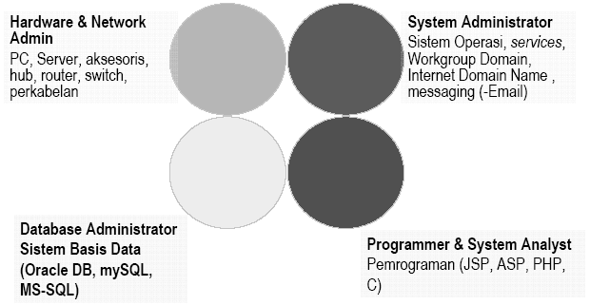
Spesialisasi Keahlian Komputer

Slide 10
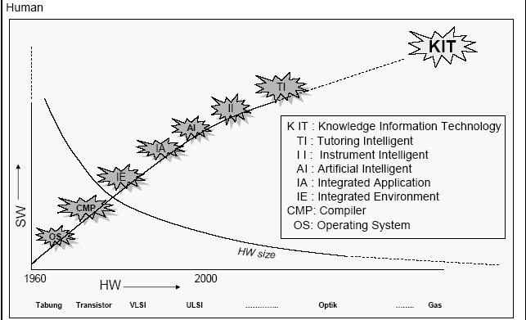
Computing Trends

Slide 11
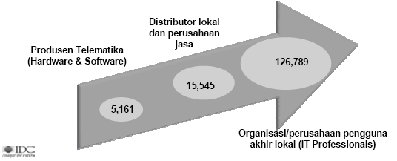
Kesempatan kerja di Industri Telematika
Di Indonesia, 150.000 orang bekerja di sektor yang berhubungan dengan telematika.
Organisasi atau perusahaan lokal adalah penyumbang terbesar terhadap penciptaan lapangan kerja sektor telematika

Slide 12
Kebutuhan Tenaga IT
Kebutuhan terhadap tenaga IT di bidang industri software baik di luar negeri maupun di dalam negeri, adalah sebagai berikut :
– Tenaga IT di luar negeri, untuk tahun 2015,
diperkirakan 3,3 juta lapangan kerja.
– Sedangkan Tenaga IT domestik, berdasarkan proyeksi
pertumbuhan industri pada tahun 2010 target produksi
8.195.33 US $, dengan asumsi produktifitas 25.000
perorang, dibutuhkan 327.813 orang

Slide 13
PROFESI TEKNOLOGI INFORMASI

Slide 14
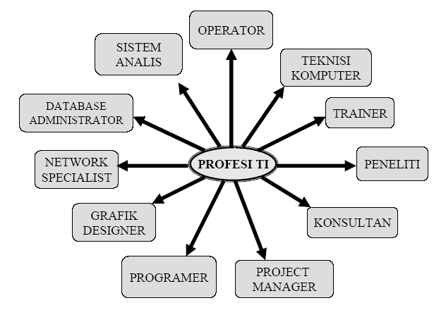

Slide 15
TUGAS
BUATLAH DESKRIPSI TUGAS DARI MASING-MASING PROFESI IT
PADA GAMBAR DIATAS MINIMAL MASING-MASING BAGIAN 3 TUGAS,KUMPULKAN PADA HARI SELASA pada pukul 24.00 WIB

